Slide 1



Comprendre et lire le XML
Morgane Pica
Ingénieure d’Études du projet ConDÉ
morgane.pica@unicaen.fr
18/11/2021

Slide 2
Comprendre et lire le XML
Qu’est-ce que le XML ?
        Définitions
        Usages en SHS
Lire le XML
        Qu’est-ce qu’une structure hiérarchique ?
        La syntaxe XML
        La conformité
Bonnes pratiques
        Interopérabilité et standards
        Repenser son rapport aux textes
Outils du XML
        Langages dédiés
        Éditeurs de texte
        BaseX

Slide 3
Comprendre et lire le XML
I.
Qu’est-ce que le XML ?

Slide 4
Comprendre et lire le XML
I. Qu’est-ce que le XML ? — 1. Définitions
eXtensible Markup Language
Langage informatique.
Markup : langage d’encodage = d’enrichissement et/ou structuration des contenus.
eXtensible : possibilité de convoquer plusieurs standards dans un même document.

Slide 5
Comprendre et lire le XML
I. Qu’est-ce que le XML ? — 1. Définitions
eXtensible Markup Language
Langage informatique.
Markup : langage d’encodage = d’enrichissement et/ou structuration des contenus.
eXtensible : possibilité de convoquer plusieurs standards dans un même document.
Utilisé pour enrichir les textes, décrire des objets (concrets ou abstraits).
Fait partie des standards du W3C :
“The World Wide Web Consortium (W3C) is an international community that develops open standards to ensure the long-term growth of the Web.”
https://www.w3.org/

Slide 6

Comprendre et lire le XML
I. Qu’est-ce que le XML ? — 1. Définitions
eXtensible Markup Language
XML ≠ format

Slide 7
Comprendre et lire le XML
I. Qu’est-ce que le XML ? — 1. Définitions
eXtensible Markup Language
XML ≠ format
XML = uniquement syntaxe.
Nécessite de définir un vocabulaire et une grammaire spécifiques en plus.
Ces vocabulaires/grammaires sont les fameux « espaces de noms » dont nous parlerons cet après-midi.

Slide 8
Comprendre et lire le XML
I. Qu’est-ce que le XML ? — 1. Définitions
eXtensible Markup Language
XML ≠ format
Ce matin je vous apprends donc à lire la syntaxe XML.
Après ce cours, vous serez capables de déchiffrer n’importe quel document XML.
Pour construire un document XML, il faut par contre comprendre les espaces de noms.

Slide 9
Comprendre et lire le XML
I. Qu’est-ce que le XML ? — 1. Définitions
Principes généraux du XML
Langage strictement hiérarchique (chaque élément est contenu par d’autres éléments et peut en contenir d’autre, pas de chevauchement d’éléments), modélisable comme arborescence.
Langage à balises (les débuts et fins d’éléments sont respectivement marqués par des balises ouvrantes et fermantes).
Permet de stocker les différentes chaînes de caractères formant un fichier dans des éléments qui définissent leur nature.
Permet donc de récupérer les chaînes de caractères d’une certaine nature.
Permet un stockage des métadonnées en interne (dans des éléments dédiés uniquement aux m.d.).

Slide 10
Comprendre et lire le XML
I. Qu’est-ce que le XML ? — 2. Usages en SHS
Le XML pour nous
En pratique, peut décrire n’importe quoi (même si cela ne signifie pas qu’il doit être utilisé pour tout).
Très largement utilisé, donc facilement partageables dans la communauté scientifique.
Particulièrement utile pour l’encodage de données textuelles.
Donc très utilisé pour construire des corpus textuels.
(Pour info : Le HTML utilise la syntaxe XML pour structurer les pages internet.)

Slide 11
Comprendre et lire le XML
I. Qu’est-ce que le XML ? — 2. Usages en SHS
Avantages et inconvénients
En pratique, peut décrire n’importe quoi mais ce n’est pas toujours le langage le plus approprié aux données qu’on veut encoder.
Sa structure est hiérarchique : selon les données, c’est un avantage ou un inconvénient. Pour structurer un texte c’est un gros avantage. (cf. II.)
Permet de renseigner la nature des choses (éléments de textes, structures linguistiques…), donc :
Comme on gère l’affichage à part, on peut affranchir le document des codes visuels. (cf. III.)

Slide 12
Comprendre et lire le XML
II.
Lire le XML

Slide 13
Comprendre et lire le XML
II. Lire le XML — 1. Hiérarchie ?
Un langage hiérarchique
= Tout appartient à quelque chose d’autre.

Slide 14
Comprendre et lire le XML
II. Lire le XML — 1. Hiérarchie ?
Un langage hiérarchique
= Tout appartient à quelque chose d’autre.
Pensez de manière hiérarchique :
Bâtiment > étage > pièce > étagère > livre > chapitre > phrase > mot > caractère.
Ville > quartier > rue > bâtiment > étage > appartement...
Personne > organe > cellule > noyau > ADN > gène.
Université > département > sujet > professeur > cours > chapitre...

Slide 15
Comprendre et lire le XML
II. Lire le XML — 1. Hiérarchie ?
Un langage hiérarchique
Chaque élément est contenu dans un autre.
Par exemple, dans ma structure de description de ville, l’élément “étage” serait contenu dans l’élément “bâtiment”, qui serait dans l’élément “rue”, etc.
Ville > quartier > rue > bâtiment > étage > appartement...

Slide 16

Comprendre et lire le XML
II. Lire le XML — 1. Hiérarchie ?
Un langage hiérarchique
RUE
RUE
VILLE
RUE

Slide 17
Comprendre et lire le XML
II. Lire le XML —2. La syntaxe XML
Éléments vs balises
Cette hiérarchie, il faut la décrire…
avec des caractères.
L’ordinateur a besoin de signes pour repérer l’enrichissement. C’est à cela que servent les balises.
élément ≠ balise

Slide 18
Comprendre et lire le XML
II. Lire le XML —2. La syntaxe XML
Éléments vs balises
Pensez au panneaux de signalisation.
Un panneau d’entrée de ville et une ville, ce n’est pas la même chose.
élément ≠ balise

Slide 19

Comprendre et lire le XML
II. Lire le XML —2. La syntaxe XML
Quelle différence ?
CAEN
CAEN

Slide 20


Comprendre et lire le XML
II. Lire le XML —2. La syntaxe XML
Éléments vs balises
Le panneau ne constitue pas l’autoroute.
Il sert à vous indiquer que vous y entrez ou la quittez.
De même, une balise sert à indiquer à l’ordinateur
qu’on entre dans un élément ou qu’on le quitte.

Slide 21
Comprendre et lire le XML
II. Lire le XML —2. La syntaxe XML
Éléments vs balises
Contrairement à la signalisation qui utilise des symboles,
les balises utilisent des caractères.

Slide 22
Comprendre et lire le XML
II. Lire le XML —2. La syntaxe XML
Éléments vs balises
On a ici un symbole identique et on distingue entrée et sortie par la barre rouge.

Slide 23
Comprendre et lire le XML
II. Lire le XML —2. La syntaxe XML
Éléments vs balises
On a ici un symbole identique et on distingue entrée et sortie par la barre rouge.
Les balises ouvrantes et fermantes d’un même élément partagent le même nom (sinon il serait difficile de dire qu’elles se réfèrent au même élément). On les distingue à un / supplémentaire dans la balise fermante.

Slide 24
Comprendre et lire le XML
II. Lire le XML —2. La syntaxe XML
Éléments vs balises
<balise>
</balise>
balise ouvrante
balise fermante

Slide 25
Comprendre et lire le XML
II. Lire le XML —2. La syntaxe XML
Éléments vs balises
<balise>
</balise>
balise ouvrante
balise fermante
Les balises ouvrantes et fermantes d’un même élément partagent le même nom. On les distingue à un / supplémentaire dans la balise fermante.

Slide 26
Comprendre et lire le XML
II. Lire le XML —2. La syntaxe XML
Éléments vs balises
<balise>
</balise>
balise ouvrante
balise fermante
Ici, on marque le début et la fin d’un élément nommé « balise ». Tout ce qui est entre ces deux balises, ainsi que les balises elles-mêmes, font partie de l’élément.

Slide 27
Comprendre et lire le XML
II. Lire le XML —2. La syntaxe XML
Éléments vs balises
<balise/>
balise autofermante
Lorsqu’un élément ne contient pas d’autre élément, ni de texte non plus, on dit qu’il est vide. On le note avec une balise autofermante. Notez que le slash est de l’autre côté de la balise par rapport à une balise fermante.

Slide 28
Comprendre et lire le XML
II. Lire le XML —2. La syntaxe XML
Balises
<balise>Cet élément “balise” contient une chaîne de caractères.</balise>
<phrase>Mais faisons semblant d’utiliser de vrais éléments.</phrase>

Slide 29
Comprendre et lire le XML
II. Lire le XML —2. La syntaxe XML
Balises
<phrase>
Je peux aussi l’écrire comme ça.
</phrase>
<phrase>
J’ai indenté mon texte parce qu’il est à l’intérieur de l’élément “phrase”.
</phrase>
<phrase>
Ça ne change absolument rien pour l’ordinateur, mais pour l’œil humain, c’est une convention visuelle qui nous aide à repérer quel élément est dans lequel.
</phrase>

Slide 30
Comprendre et lire le XML
II. Lire le XML —2. La syntaxe XML
Balises
<phrase>
Les couleurs sont aussi une convention visuelle utile pour l’œil humain.
</phrase>
<phrase>
Vous voyez que les balises étant en rouge, vous les repérez facilement.
</phrase>
<phrase>
Les éditeurs n’utilisent pas tous le même code couleur (il est souvent customisable) mais on s’habitue très vite.
</phrase>

Slide 31
Comprendre et lire le XML
II. Lire le XML —2. La syntaxe XML
Balises
<phrase>
Complexifions un peu la structure de mes phrases :
</phrase>
<phrase>
<mot>Je</mot>
<mot>peux</mot>
<mot>faire</mot>
<mot>un</mot>
<mot>élément</mot>
<mot>par</mot>
<mot>mot</mot>
<ponctuation>.</ponctuation>
</phrase>

Slide 32
Comprendre et lire le XML
II. Lire le XML —2. La syntaxe XML
Balises
<phrase>
J’ai une structure XML correcte car hiérarchique :
</phrase>
<phrase>
<mot>Je</mot>
<mot>peux</mot>
<mot>faire</mot>
<mot>un</mot>
<mot>élément</mot>
<mot>par</mot>
<mot>mot</mot>
<ponctuation>.</ponctuation>
</phrase>

Slide 33
Comprendre et lire le XML
II. Lire le XML —2. La syntaxe XML
Attributs
<phrase>
Lorsque la balise elle-même ne suffit pas à décrire l’élément qu’elle marque, on peut utiliser un attribut qui donne des précisions sur la nature de l’élément.
</phrase>
<phrase type="averbale">
<mot role="determinant">Un</mot>
<mot role="nom">attribut</mot>
<mot role="conjonction">ou</mot>
<mot role="pronom">plusieurs</mot>
<ponctuation type="point">.</ponctuation>
</phrase>

Slide 34
Comprendre et lire le XML
II. Lire le XML —2. La syntaxe XML
Attributs
<phrase type="localisation">
Un attribut est contenu dans la balise ouvrante.
</phrase>
<phrase type="separation">
Il est séparé du nom de la balise ou de l’attribut précédent par une et une seule espace blanche.
</phrase>
<phrase type="nom">
On voit le nom de ces attribut (‘type’) suivi d’un signe « = » , puis de la valeur qu’il contient entourée de guillemets (n’oubliez pas les guillemets).
</phrase>

Slide 35
Comprendre et lire le XML
II. Lire le XML —2. La syntaxe XML
Attributs
<phrase type="description" n="1">
Ceci est un élément « phrase » mais ce n’est pas n’importe lequel : il possède un attribut @type dont la valeur est « description ».
</phrase>
<phrase type="description" n="2">
C’est ici la seconde phrase descriptive, je leur ai donc ajouté un deuxième attribut portant leurs numéros respectifs ; les deux attributs sont séparés d’une espace blanche, tout comme le premier est séparé du nom de l’élément par une espace blanche.
</phrase>

Slide 36
Comprendre et lire le XML
II. Lire le XML —2. La syntaxe XML
Attributs
<phrase type="regle" sujet="valeurs">
Certains attributs ont des valeurs possibles prédéfinies, d’autres ont un format de valeur prédéfini, d’autres encore prennent n’importe quelle nombre et format de valeur.
</phrase>
<phrase type="regle" sujet="attributs">
Il est interdit de mettre deux fois le même attribut dans un même élément.
</phrase>
<phrase type="regle" sujet="attributs">
Contrairement à un élément, un attribut ne peut pas être vide.
</phrase>

Slide 37
Comprendre et lire le XML
II. Lire le XML —2. La syntaxe XML
Attributs
<phrase
type="regle"
obligatoire="non"
sujet="indentation">
Si j’ai beaucoup d’attributs et que la ligne est trop longue pour mon confort visuel, je peux mettre des sauts de ligne à la place des espaces, ça ne change toujours rien pour l’ordinateur.
</phrase>

Slide 38
Comprendre et lire le XML
II. Lire le XML —2. La syntaxe XML
Récapitulatif
<balise> → balise ouvrante
</balise> → balise fermante
<balise/> → balise autofermante
attribut="valeur" → attribut suivi de sa valeur
Attention : il faut toujours refermer un élément. Contrairement à HTML qui accepte parfois des erreurs, la plupart du temps XML ne supporte pas un élément non fermé. Il y aura une erreur, votre document sera mal formé.

Slide 39
Comprendre et lire le XML
II. Lire le XML —2. La syntaxe XML
Court exemple
<livre>
<partie numero=”1”>
<chapitre numero=”1”>
<texte>
Comme texte il y aurait des phrases.
</texte>
</chapitre>
<chapitre numero=”2”>
<texte>
Mais cela prendrait trop de place.
</texte>
</chapitre>
<chapitre numero=”3”>
<texte>
Alors je n’en ai pas inventé.
</texte>
</chapitre>
</partie>
<partie number=”2”/>
</livre>

Slide 40
Comprendre et lire le XML
II. Lire le XML —2. La syntaxe XML
Court exemple
<livre>
<partie numero=”1” >
<chapitre numero=”1” >
<texte>
Comme texte il y aurait des phrases.
</texte>
</chapitre>
<chapitre numero=”2” >
<texte>
Mais cela prendrait trop de place.
</texte>
</chapitre>
<chapitre numero=”3” >
<texte>
Alors je n’en ai pas inventé.
</texte>
</chapitre>
</partie>
<partie number=”2”/>
</livre>
Les éditeurs utilisent des pointillés pour relier les balises du même élément pour les rendre plus facilement repérables visuellement… dans les documents bien formés.

Slide 41
Comprendre et lire le XML
II. Lire le XML —2. La syntaxe XML
Court exemple
<livre>
<partie numero=”1” >
<chapitre numero=”1” >
<texte>
Comme texte il y aurait des phrases.
</texte>
</chapitre>
<chapitre numero=”2” >
<texte>
Mais cela prendrait trop de place.
</texte>
</chapitre>
<chapitre numero=”3” >
<texte>
Alors je n’en ai pas inventé.
</texte>
</chapitre>
</partie>
<partie number=”2”/>
</livre>
L’élément qui contient tous les autres est appelé la racine.
Vocabulaire des relations familiales pour décrire les relations entre éléments :
ancêtre
parent
frère
enfant
descendant

Slide 42
Comprendre et lire le XML
II. Lire le XML —2. La syntaxe XML
Court exemple
<livre>
<partie numero=”1” >
<chapitre numero=”1” >
<texte>
Comme texte il y aurait des phrases.
</texte>
</chapitre>
<chapitre numero=”2” >
<texte>
Mais cela prendrait trop de place.
</texte>
</chapitre>
<chapitre numero=”3” >
<texte>
Alors je n’en ai pas inventé.
</texte>
</chapitre>
</partie>
<partie number=”2”/>
</livre>
Racine : <livre>
<texte> est toujours enfant de <chapitre>.
<chapitre> peut avoir des frères <chapitre>
<livre> est un ancêtre de tous les autres élément.

Slide 43
Comprendre et lire le XML
II. Lire le XML —3. La conformité
Un document “bien formé”
Un document bien formé suit la syntaxe du XML, c’est-à-dire :
1) HIÉRARCHIE STRICTE
= Pas de chevauchement d’éléments : Toujours fermer un élément
avant d’ouvrir un autre élément du même niveau.
MAL FORMÉ :
<paragraphe>
<titre>Voici un <phrase>titre.</titre>Puis une autre.</phrase>
</paragraphe>
BIEN FORMÉ :
<paragraphe>
<titre>Voici un titre.</titre><phrase>Puis une autre.</phrase>
</paragraphe>

Slide 44
Comprendre et lire le XML
II. Lire le XML —3. La conformité
Un document “bien formé”
Un document bien formé suit la syntaxe du XML, c’est-à-dire :
2) PAS D’ÉLÉMENT NON REFERMÉ
= Fermez toujours les éléments que vous ouvrez.
Si l’élément est vide, utilisez une balise autofermante.
MAL FORMÉ :
<paragraphe>
<titre>Voici un titre.<phrase>Puis une phrase.</phrase>
</paragraphe>
BIEN FORMÉ :
<paragraphe>
<titre>Voici un titre.</titre><phrase>Puis une phrase.</phrase>
</paragraphe>

Slide 45
Comprendre et lire le XML
III.
Les bonnes pratiques

Slide 46
Comprendre et lire le XML
III. Les bonnes pratiques — 1. Interopérabilité et standards
Interopérabilité ?
Compatibilité avec d’autres données.
Données compréhensibles par d’autres personnes et d’autres systèmes informatiques.
Interrogeable de concert avec d’autres données du même format.
Données plus pérennes puisque largement comprises et partagées.
(Attention, la pérennité absolue n’existe pas, on ne peut qu’y tendre.)

Slide 47
Comprendre et lire le XML
III. Les bonnes pratiques — 1. Interopérabilité et standards
Interopérabilité ?
Ce qui implique :
de s’assurer qu’il n’existe pas un standard correspondant déjà à nos données,
de penser aux autres utilisateurs potentiels lorsqu’on met en forme des données.

Slide 48
Comprendre et lire le XML
III. Les bonnes pratiques — 1. Interopérabilité et standards
Interopérabilité ?
Ce qui implique :
de choisir des formats standards, bien installés dans la communauté scientifique, et les plus largement compris pour garantir le partage des données,
de choisir des formats non propriétaires, pour éviter que les logiciels/systèmes associés soient abandonnés et qu’on ne sache plus les lire,
d’être très attentifs à la documentation officielle d’un format choisi,
de solliciter la communauté via des lieux d’échange en cas de doute (forums ou listes de diffusions).

Slide 49
Comprendre et lire le XML
III. Les bonnes pratiques — 1. Interopérabilité et standards
Standards utiles en SHS
La communauté scientifique s’est déjà réunie pour produire un format XML permettant d’encoder des textes. C’est le standard XML-TEI (Text Encoding Initiative).
Il existe également le standard XML-EAD (Encoded Archival Description) qui traduit en syntaxe XML la norme internationale ISAD(G) pour le catalogage archivistique.
Choisir un format particulier ne signifie pas que les données ne sont pas convertibles ensuite dans d’autres formats ensuite si besoin.

Slide 50
Comprendre et lire le XML
III. Les bonnes pratiques — 2. Repenser son rapport aux textes
Fond vs forme
Texte
Un texte est une série orale ou écrite de mots perçus comme constituant un ensemble cohérent, porteur de sens et utilisant les structures propres à une langue (conjugaisons, construction et association des phrases…)1. Un texte n'a pas de longueur déterminée sauf dans le cas de poèmes à forme fixe comme le sonnet ou le haïku.
L'étude formelle des textes s'appuie sur la linguistique, qui est l'approche scientifique du langage.

Slide 51

Comprendre et lire le XML
III. Les bonnes pratiques — 2. Repenser son rapport aux textes
Fond vs forme
Texte
Un texte est une série orale ou écrite de mots perçus comme constituant un ensemble cohérent, porteur de sens et utilisant les structures propres à une langue (conjugaisons, construction et association des phrases…)1. Un texte n'a pas de longueur déterminée sauf dans le cas de poèmes à forme fixe comme le sonnet ou le haïku.
L'étude formelle des textes s'appuie sur la linguistique, qui est l'approche scientifique du langage.
Police plus grande
Placé au-dessus
Séparé du corps

Slide 52
Comprendre et lire le XML
III. Les bonnes pratiques — 2. Repenser son rapport aux textes
Fond vs forme
Texte
Un texte est une série orale ou écrite de mots perçus comme constituant un ensemble cohérent, porteur de sens et utilisant les structures propres à une langue (conjugaisons, construction et association des phrases…)1. Un texte n'a pas de longueur déterminée sauf dans le cas de poèmes à forme fixe comme le sonnet ou le haïku.
L'étude formelle des textes s'appuie sur la linguistique, qui est l'approche scientifique du langage.
Police plus grande
Placé au-dessus
Séparé du corps
= titre

Slide 53

Comprendre et lire le XML
III. Les bonnes pratiques — 2. Repenser son rapport aux textes
Fond vs forme
Texte
Chaîne de caractères,
Police : « Liberation Sans »
Taille : 22 px.
Couleur : noire.
Alignement : gauche.

Slide 54
Comprendre et lire le XML
III. Les bonnes pratiques — 2. Repenser son rapport aux textes
Fond vs forme
Chaîne de caractères
‘‘Texte’’
Enrichissement structurel
= titre
Enrichissement formel
police
couleur
position...

Slide 55
Comprendre et lire le XML
III. Les bonnes pratiques — 2. Repenser son rapport aux textes
Fond vs forme
Enrichissement structurel
= titre
XML

Slide 56
Comprendre et lire le XML
IV.
Les outils du XML

Slide 57
Comprendre et lire le XML
IV. Les outils du XML — 1. Langages
XPath
Langage permettant de décrire la position d’éléments cibles à l’intérieur d’une arborescence XML.
Permet d’analyser plus rapidement une structure XML complexe pour comprendre l’organisation d’un (ensemble de) fichier(s).
Permet de cibler des éléments pour les utiliser ou les modifier.
On se réfère aux éléments selon les éléments parents/enfants et leur position dans l’ordre des éléments du même parent.
Comprend des fonctions pour transformer les chaînes de caractères éventuellement obtenues.

Slide 58
Comprendre et lire le XML
IV. Les outils du XML — 1. Langages
XPath
Exemple XPath :
/TEI/text/body/div[3 and @type=‘chapitre’]/head
Commencer à l’élément racine ‘TEI’
élément enfant ‘text’
élément enfant ‘body’
troisième élément enfant ‘div’ possédant l’attribut ‘type’ à valeur ‘chapitre’
élément enfant ‘head’
→ On cherche à récupérer le titre du troisième chapitre dans un fichier en XML-TEI.

Slide 59
Comprendre et lire le XML
IV. Les outils du XML — 1. Langages
XQuery
Langage permettant de requêter et transformer un⋅des document⋅s XML.
Syntaxe propre, concise et facile à apprendre.
Utilise XPath pour cibler les éléments dans les XML.
Permet de stocker les informations obtenues dans des variables pour pouvoir les utiliser/transformer plusieurs fois.
Souvent utilisé pour assurer l’affichage d’un XML dans des pages HTML.
Nécessite de connaître son document pour savoir quels éléments viser et quoi en faire.

Slide 60
Comprendre et lire le XML
IV. Les outils du XML — 1. Langages
XQuery
Exemple XQuery :
for $chapitre in /livre//chapitre
where $chapitre/@type != ‘introduction’
let $chapTitre := $chapitre/titre
let $debut := $chapitre/texte/paragraphe[1]
return
<div>
<h>{$chapTitre}</h>
<p>{$debut}</p>
</div>
→ On cherche à afficher en HTML tous les titres et premiers paragraphes des introductions d’un livre.

Slide 61
Comprendre et lire le XML
IV. Les outils du XML — 1. Langages
XSL
eXtensible Stylesheet Language.
Permet de transformer des documents XML.
Syntaxe ne nécessitant pas d’apprentissage supplémentaire puisqu’en XML.
Utilise XPath pour cibler les éléments dans les XML.
Organisation en “templates” permettant de décrire le traitement de chaque élément séparément de la structure du document à produire. Un template est appelé là où il doit être appliqué.
Souvent utilisé pour transformer le résultat d’une requête XQuery brute (réorganisation, rendu plus fin...). Plus précis pour certaines choses, moins pour d’autres. Les deux sont complémentaires.

Slide 62
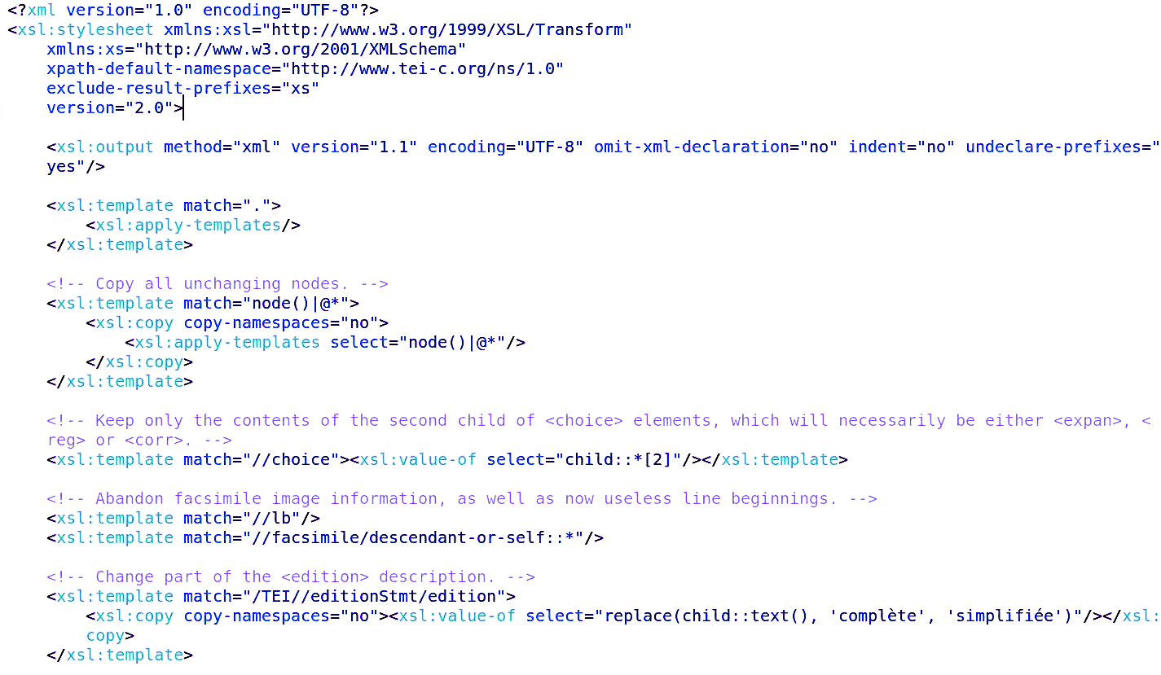
Comprendre et lire le XML
IV. Les outils du XML — 1. Langages
XSL
Extrait d’une transformation écrite pour le projet ConDÉ.

Slide 63
Comprendre et lire le XML
IV. Les outils du XML — 2. Éditeurs de texte
Pourquoi pas Word/Writer ?
Un traitement de texte est un logiciel de mise en page.
Il n’est pas fait pour du code ! Toute la mise en page (italiques, centrage, alinéas, marges sur la page, largeur de la page…) est encodée en XML derrière.
→ Les fichiers sont lourds… et ils ne sont même pas des fichiers mais des dossiers zipés.
Il y a plein de transformations automatiques (guillemets, espaces insécables, détection des dates…), en particulier sur des caractères signifiants en XML.

Slide 64
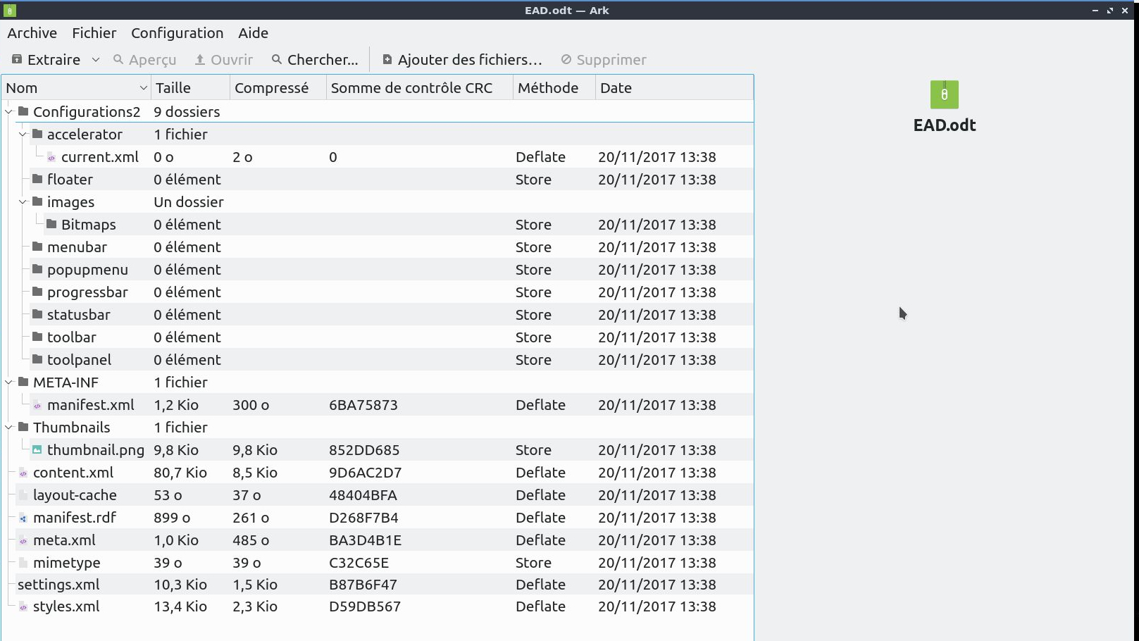
Comprendre et lire le XML
IV. Les outils du XML — 2. Éditeurs de texte
Pourquoi pas Word/Writer ?

Slide 65
Comprendre et lire le XML
IV. Les outils du XML — 2. Éditeurs de texte
Pourquoi pas Word/Writer ?
Un éditeur de texte sert à lire les formats texte sans s’encombrer de mise-en-page. Vous pouvez ouvrir n’importe quel fichier de code avec un éditeur de texte, il vous sera montré en tant que chaîne de caractères.
Lorsque vous faites du code ou de l’encodage, surtout n’utilisez jamais un logiciel de traitement de texte qui rajoutera automatiquement du code sur du code, ce qui rendra votre code totalement illisible, ajoutera des corrections automatiques...
Certains éditeurs de texte ont des fonctionnalités dédiées au code et aux fichiers texte, dont vous aurez besoin : réglage de l’encodage des caractères, expressions régulières, recherche dans tous les fichiers d’un dossier / tous les fichiers ouverts, aide visuelle à la lecture des éléments d’encodage / de code...

Slide 66
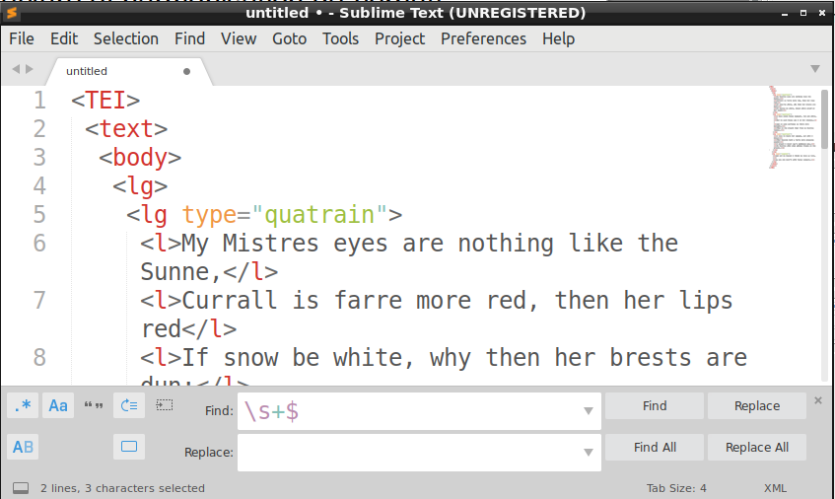
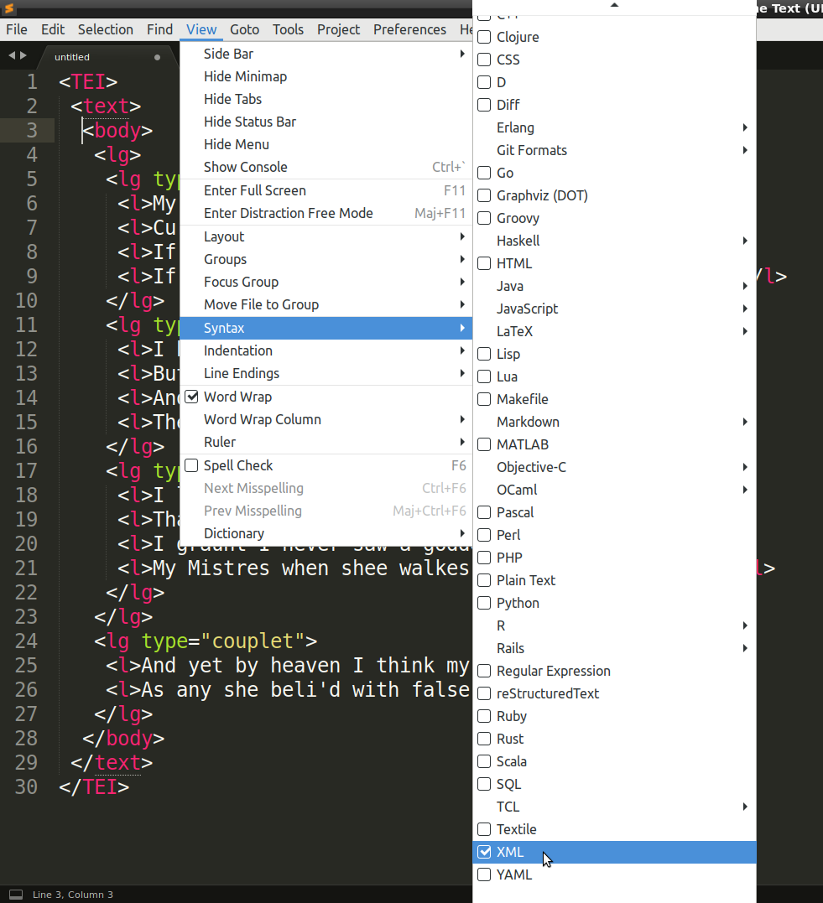
Comprendre et lire le XML
IV. Les outils du XML — 2. Éditeurs de texte
Exemple : SublimeText

Slide 67









Comprendre et lire le XML
IV. Les outils du XML — 2. Éditeurs de texte
Quelques éditeurs de texte
Quelques éditeurs de texte :
SublimeText → www.sublimetext.com
jEdit → www.jedit.org
Atom → atom.io
TextWrangler → www.barebones.com/products/textwrangler/
Notepad++ → https://notepad-plus-plus.org/
Vim → www.vim.org
Emax → www.gnu.org/software/emacs/
Éditeurs spécialisés dans le XML :
XML Mind → www.xmlmind.com/xmleditor/
Oxygen → www.oxygenxml.com
Attention, Oxygen (extrêmement complet) propose des versions payantes mais également une version d’essai d’un mois. Pour un travail ponctuel, pensez-y.

Slide 68
Comprendre et lire le XML
Bibliographie succinte :
BaseX. Outil collaboratif, depuis 2005. URL : https://basex.org/.
MaX. Pôle Document Numérique et Centre de Ressources Technologiques pour les TIC, Université de Caen. Url : http://www.unicaen.fr/recherche/mrsh/document_numerique/outils/max.
TEI Guidelines. Text Encoding Initiative Consortium (éd.) 1994-2020. Text Encoding Initiative Guidelines. https://tei-c.org.
TEI Repository. Text Encoding Initiative Consortium (éd.) 1994-2020. Text Encoding Initiative Repository. https://github.com/TEIC/TEI.
XML. World Wide Web Consortium (éd.) 2013-2020. eXtensible Markup Language, Fifth edition.
XSL. World Wide Web Consortium (éd.) 2009-2021. eXtensible Stylesheet Language, version 3.0. URL : https://www.w3.org/Style/XSL/.
XPath. World Wide Web Consortium (éd.) 1999-2020. XML Path Language. URL : https://www.w3.org/TR/xpath/.

Slide 69

Comprendre et lire le XML
IV. Les outils du XML — 3. BaseX

Slide 70
Comprendre et lire le XML
IV. Les outils du XML — 3. BaseX
Excellent outil qui peut être utilisé à la fois seul pour explorer des données et comme base pour construire une interface (comme MaX, le moteur d’affichage XML de la MRSH de Caen).
Il gère entre autres :
                La visualisation des données XML,
                La gestion des documents en collections,
                L’écriture et exécution de requêtes XQuery...
Il est OpenSource !

Slide 71
Comprendre et lire le XML
Merci pour votre attention !
Des questions ?

Slide 72
Comprendre et lire le XML
Bibliographie succinte :
BaseX. Outil collaboratif, depuis 2005. Url : https://basex.org/.
MaX. Pôle Document Numérique et Centre de Ressources Technologiques pour les TIC, Université de Caen. Url : http://www.unicaen.fr/recherche/mrsh/document_numerique/outils/max.
TEI Guidelines. Text Encoding Initiative Consortium (éd.) 1994-2020. Text Encoding Initiative Guidelines. Url : https://tei-c.org.
TEI Repository. Text Encoding Initiative Consortium (éd.) 1994-2020. Text Encoding Initiative Repository. Url : https://github.com/TEIC/TEI.
XML. World Wide Web Consortium (éd.) 2013-2020. eXtensible Markup Language, Fifth edition.
XSL. World Wide Web Consortium (éd.) 2009-2021. eXtensible Stylesheet Language, version 3.0. Url : https://www.w3.org/Style/XSL/.
XPath. World Wide Web Consortium (éd.) 1999-2020. XML Path Language. Url : https://www.w3.org/TR/xpath/.

